Slide 1
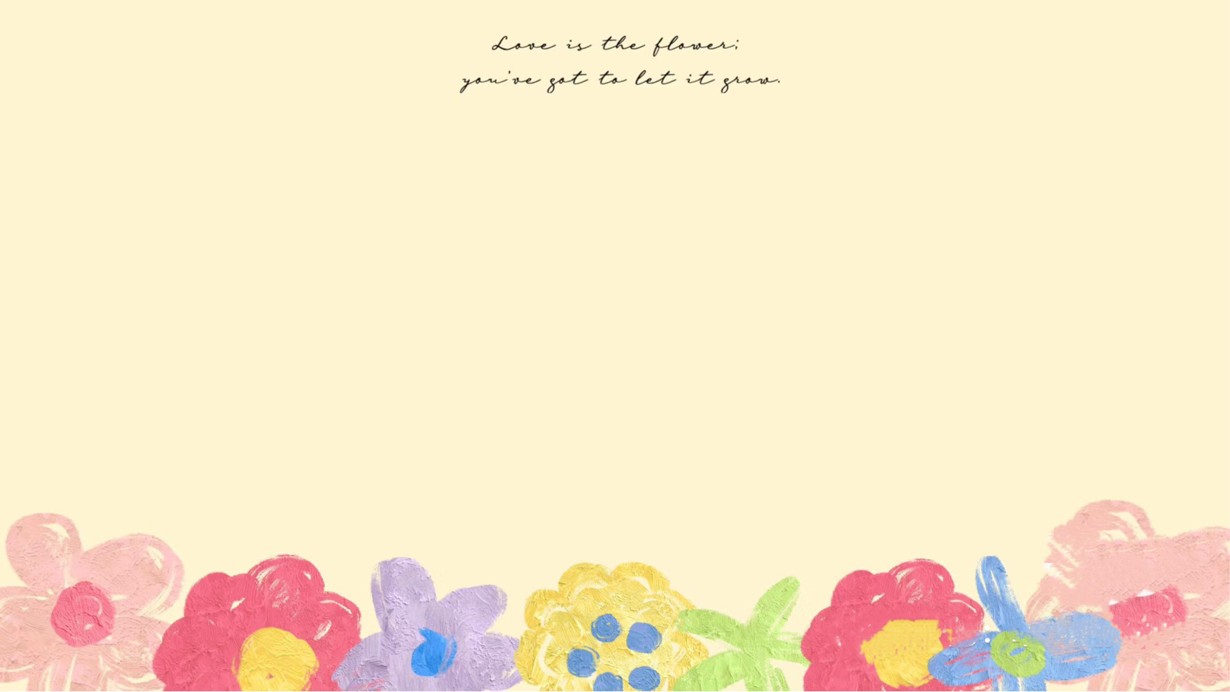
形容词和副词比较级
Adjektive: Komparation
Weissie
宋昀蔚

Slide 2

请在此处添加标题
1.词尾 ➕ er
大多数形容词和副词形成比较级时，在词干后加上er。
3.不规则变化
z.B. Klein– Kleiner
schön–schöner
z.B
gut–besser
gern–lieber
viel–mehr
2.变音后➕er
请在此处添加副标题
一些音节形容词在形成比较级时，会出现元音变化（a-ä, o–ö, u–ü)
z.B. alt–älter
groß–größer

Slide 3
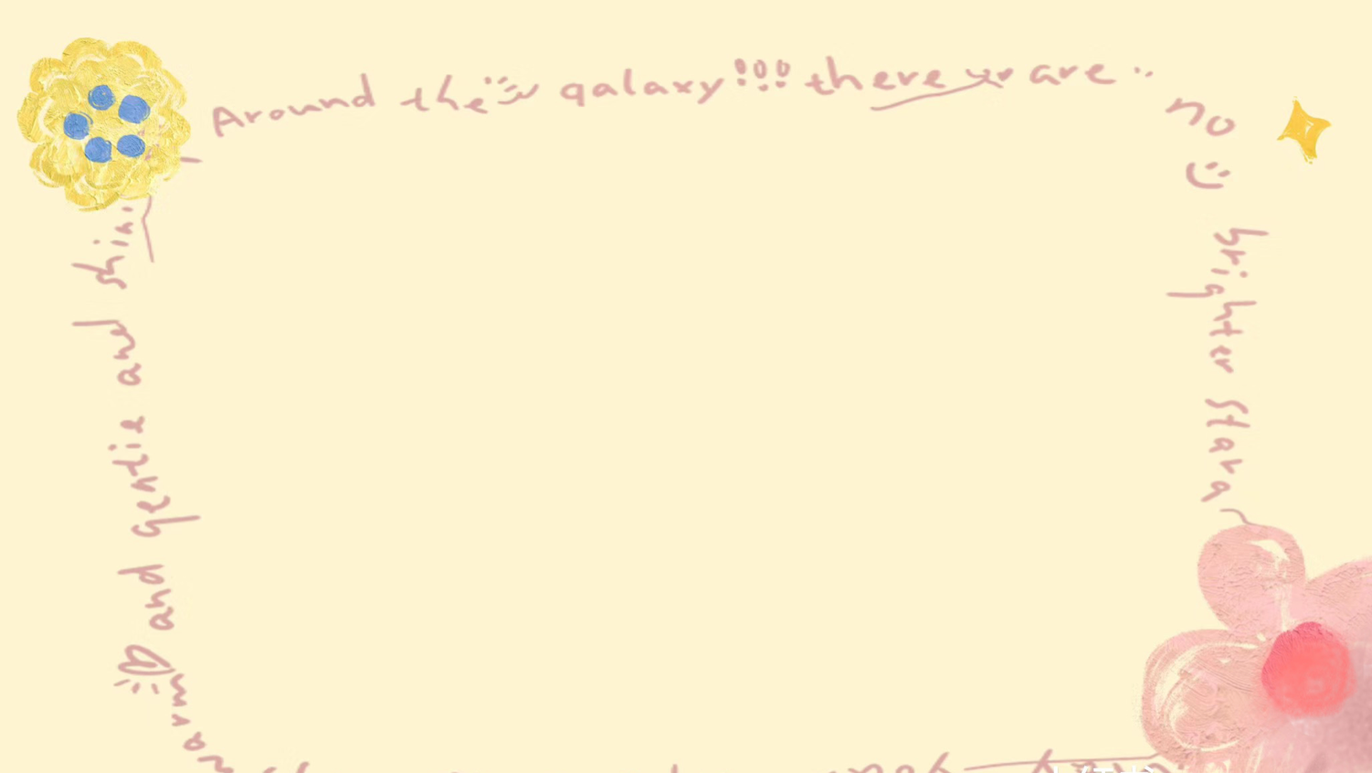
请在此处添加标题
特殊规则 1
以“el”或“er”结尾的形容词在形成比较级时，通常会去掉”e”，再在结尾➕er。
z.B. dunkel - dunkeler- dunkler
暗的 去掉这个e 更暗的
请在此处添加副标题
特殊规则 2
对于一些多音节形容词和副词，通常使用“mehr”（更多的）或"weniger”（更少的）来形成比较级。
z.B. interessant -mehr interessant
有趣的 更有趣的

Slide 4

请在此处添加标题
Exemple：
•klein（小的）-kdleiner（更小的）
•groB（大的）-größer（更大的）
•lang（长的）-länger（更长的）
•kurz（短的）-kürzer（更短的）
•jung （年轻的）-jünger（更年轻的）
•alt(老的）-älter（更老的）
•schon（美丽的）-schöner（更美丽的）
•hoch （高的）-höher（更高的）
•schnell (快的）-schneller （更快的）
•langsam （慢的）-langsamer（更慢的）
•warm（温暖的）-wärmer（更温暖的）
•kalt （冷的）-kälter （更冷的）
•gut(好的）-besser（更好的）
•schlecht(坏的）-schlechter （更坏的！)
请在此处添加副标题

Slide 5

请在此处添加标题
Vielen Danke!
请在此处添加副标题

